Slide 1
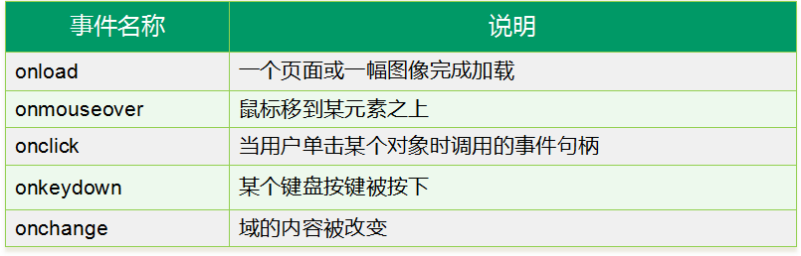
window对象的常用事件
BOM编制
之二
window对象

Slide 2
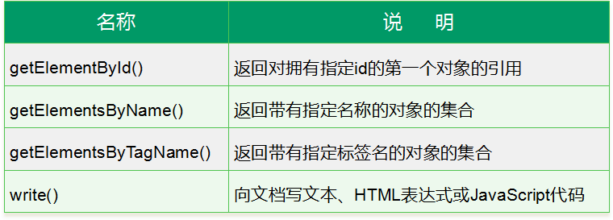
document对象常用方法
对象的id唯一
相同name属性
相同的元素
BOM编制
之五
document对象

Slide 3
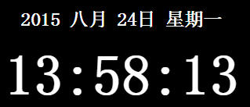
制作时钟特效
JavaScript对象
之六
内置对象概述

Slide 4
JavaScript内置对象
Array：用于在单独的变量名中存储一系列的值
Math：用于执行常用的数学任务，它包含了若干个数字常量和函数
Date：用于操作日期和时间
String：用于支持对字符串的处理
JavaScript对象
之六
内置对象概述

Slide 5
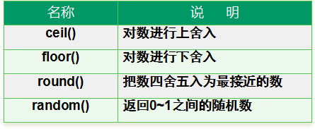
Math对象
提供了许多与数学相关的功能
JavaScript对象
之七
Math对象

Slide 6



Date对象
var today=new Date();
var 日期实例=new Date(参数);
var today=new Date("8 28,2015,23:45:8");
MM DD,YYYY,hh:mm:ss
JavaScript对象
之八
Date对象

Slide 7
常用方法
方法 | 说 明
getFullYear() | 返回 Date 对象的年份，其值为4位数
getMonth() | 返回 Date 对象的月份，其值介于0～11之间
getDate() | 返回 Date 对象的一个月中的每一天，其值介于1～31之间
getHours() | 返回 Date 对象的小时数，其值介于0～23之间
getMinutes() | 返回 Date 对象的分钟数，其值介于0～59之间
getSeconds() | 返回 Date 对象的秒数，其值介于0～59之间
getDay() | 返回 Date 对象的星期中的每一天，其值介于0～6之间
getTime() | 返回自某一时刻（1970年1月1日）以来的毫秒数
JavaScript对象
之八
Date对象

Slide 8
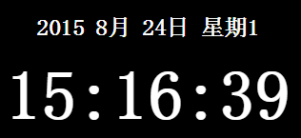
innerHTML属性
<div id="clock"></div>
<div id="times">北京时间</div>
……
var todays=new Date();
document.getElementById("clock").innerHTML=todays;
alert(document.getElementById("times").innerHTML);
JavaScript对象
之八
Date对象

Slide 9
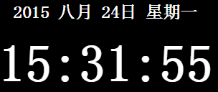
回顾switch语句
switch (表达式)
{ case 常量1 :
javaScript语句1;
break;
......
default :
javaScript语句n;
break ; }
JavaScript对象
之九
定时函数

Slide 10
定时函数
setTimeout("调用的函数",等待的毫秒数)
setInterval("调用的函数",间隔的毫秒数)
clearTime = setTimeout(interval,1000);
clearTime = setInterval(interval,1000);
1秒(1000毫秒)之后执行函数interval ()一次
每隔1秒(1000毫秒)执行函数interval ()一次
JavaScript对象
之九
定时函数

Slide 11
清除定时函数
clearTimeout(setTimeOut()返回的ID值)
clearInterval(setInterval()返回的ID值)
clearTime = setTimeout(interval,1000);
clearTimeout(clearTime)；
clearTime = setInterval(interval,1000);
clearInterval(clearTime);
JavaScript对象
之九
定时函数

Slide 12
回顾Array对象
var 数组名称 = new Array (size);
var week= new Array ("星期日","星期一"……);
数组名[下标]
下标从0开始
JavaScript对象
之九
定时函数

Slide 13
总结
了解BOM编程
window、history、location、document对象
Date对象获得当前系统的日期、时间
定时函数：setTimeout()和setInterval()

Slide 14
Thanks

